Slide 1
Τρίτη, 22 Ιανουαρίου 2013
Καλωσορίσατε στο ΕΚΦΕ Καρδίτσας
Διαγωνισμός EUSO 2013 και EUSO 2014
Ιστοσελίδα ΕΚΦΕ Καρδίτσας: περιεχόμενα και χρήσεις της από τους εκπαιδευτικούς
6^{η} Εκδήλωση για τις Φυσικές Επιστήμες στην Καρδίτσα το 2013
Καταγραφή υλικού (οργάνων, συσκευών, κτλ) των εργαστηρίων Φ.Ε. των σχολείων Δ/θμιας Εκπ/σης.

Slide 2
European Union Science Olympiad
1
Τοπικοί μαθητικοί διαγωνισμοί EUSO 2013:
Στα κατά τόπους ΕΚΦΕ, Σάββατο, 8/12/2012
Πανελλήνιος μαθητικός διαγωνισμός EUSO 2013:
Αθήνα, Σάββατο, 19/1/2013
Πανευρωπαϊκός διαγωνισμός EUSO 2013:
Λουξεμβούργο, Κυριακή 17 έως 24/3/2013

Slide 3
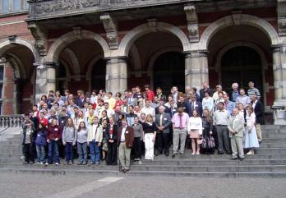
Dublin 2003
Groningen 2004
Galway 2005
Brussels 2006
Nicosia 2008
Murcia 2009
Potsdam 2007
Göteborg 2010
Pardubice – Hradec Králové 2011
EUSO 2014 - From Dublin to Athens
Notes:
Να προσθέσουμε σήμα Λιθουανίας

Slide 4
12th EUSO 2014
Athens, Greece (Hellas)
30/3-6/4/2014
Notes:
Να προσθέσουμε ημερομηνίες

Slide 5
EUSO 2014 – Organizing committee
The Association of the Laboratory Centers of Science (PANEKFE - www.ekfe.gr)
Eugenides Foundation
(www.eugenfound.edu.gr)
National Technical University of Athens –
School of Chemical Engineering (www.chemeng.ntua.gr)

Slide 6
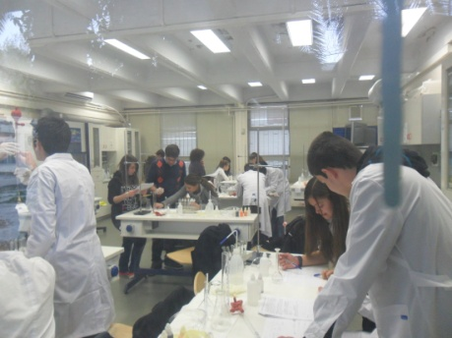
ΕΚΦΕ: 78
Αττικής: 15
Συμμετείχαν στο διαγωνισμό: 15
Περιφέρειας: 63
Συμμετείχαν στο διαγωνισμό: 32
Στους περιφερειακούς διαγωνισμούς συμμετείχαν: 325 σχολεία,
με 347 ομάδες μαθητών,
δηλ. 1041 μαθητές.
Στον Πανελλήνιο διαγωνισμό συμμετείχαν: 60 Λύκεια,
με 180 μαθητές

Slide 7
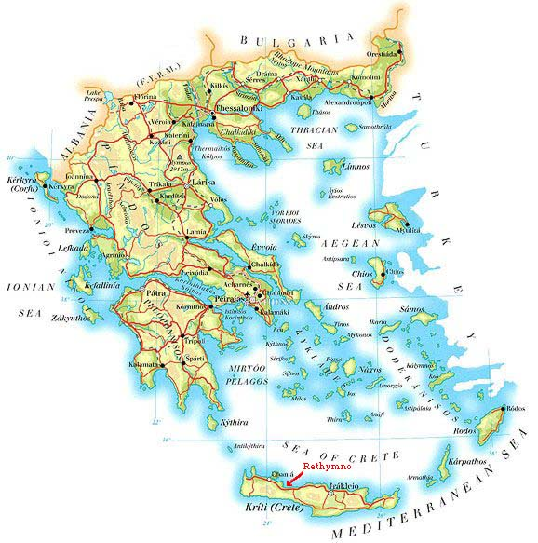
Φετινές συμμετοχές / ΕΚΦΕ
Ανατολική Μακεδονία – Θράκη: 6 / -
Κεντρική Μακεδονία: 10 / 8
Δυτική Μακεδονία: 4 / -
Θεσσαλία: 5 / 4
Ήπειρος: 4 / -
Ιόνια Νησιά: 4 / 1
Δυτική Ελλάδα: 5 / 3
Στερεά Ελλάδα: 5 / 4
Αττική: 15 / 15
Πελοπόννησος: 5 / 3
Νησιά Βορείου Αιγαίου: 3 / 2
Νησιά Νοτίου Αιγαίου: 7 / 5
Κρήτη: 5 / 3

Slide 8
http://ekfe.kar.sch.gr
2

Slide 9
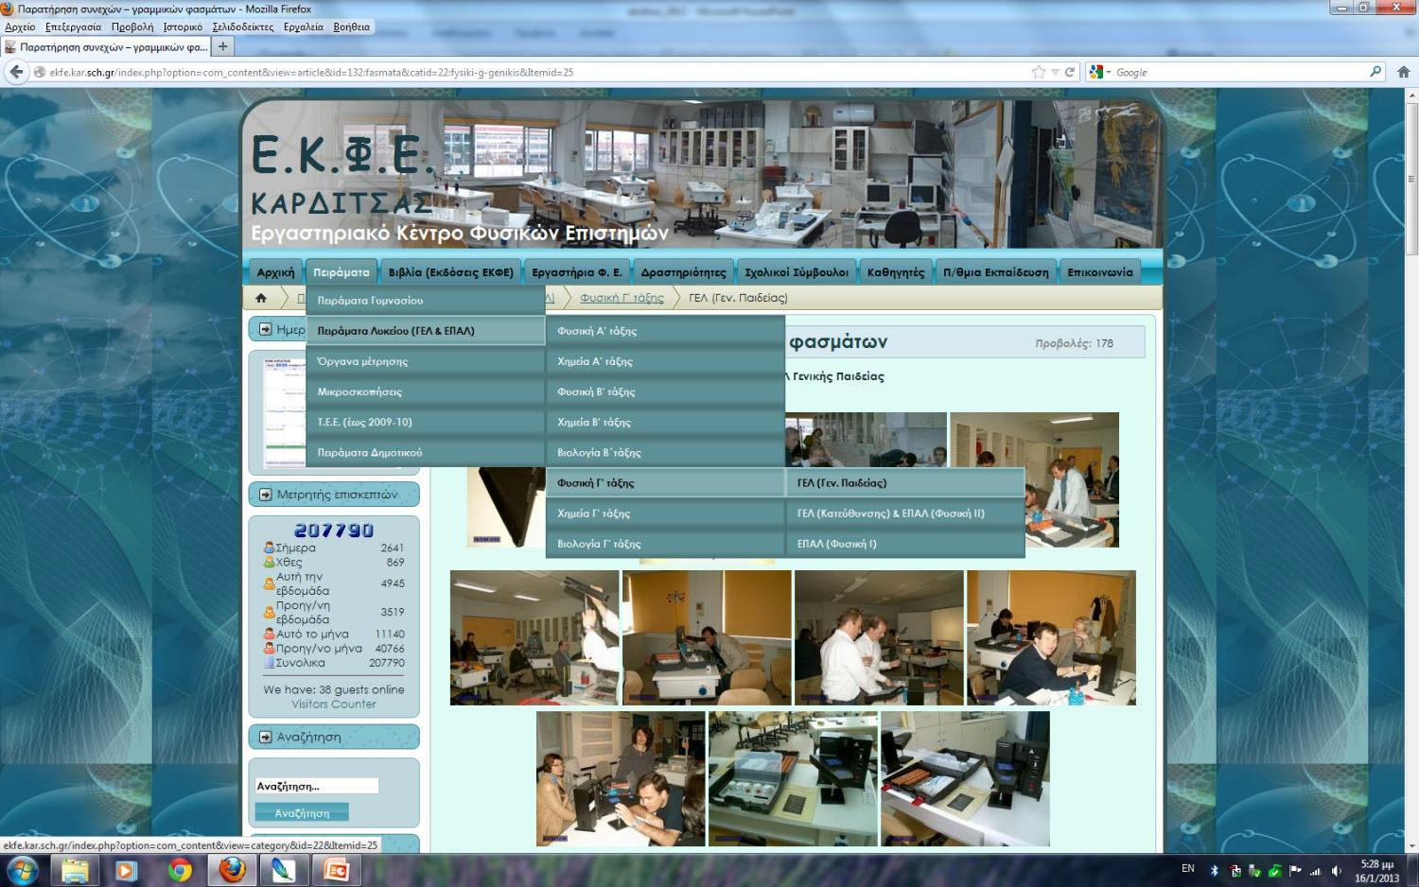
Πειράματα: ταξινομημένα κατά τάξη και μάθημα
Βιβλία με: πειράματα, εκδηλώσεις, απολογισμούς, έρευνες, κ.ά.
Έντυπα και έγγραφα: βοηθητικά στη λειτουργία των ΣΕΦΕ

Slide 10
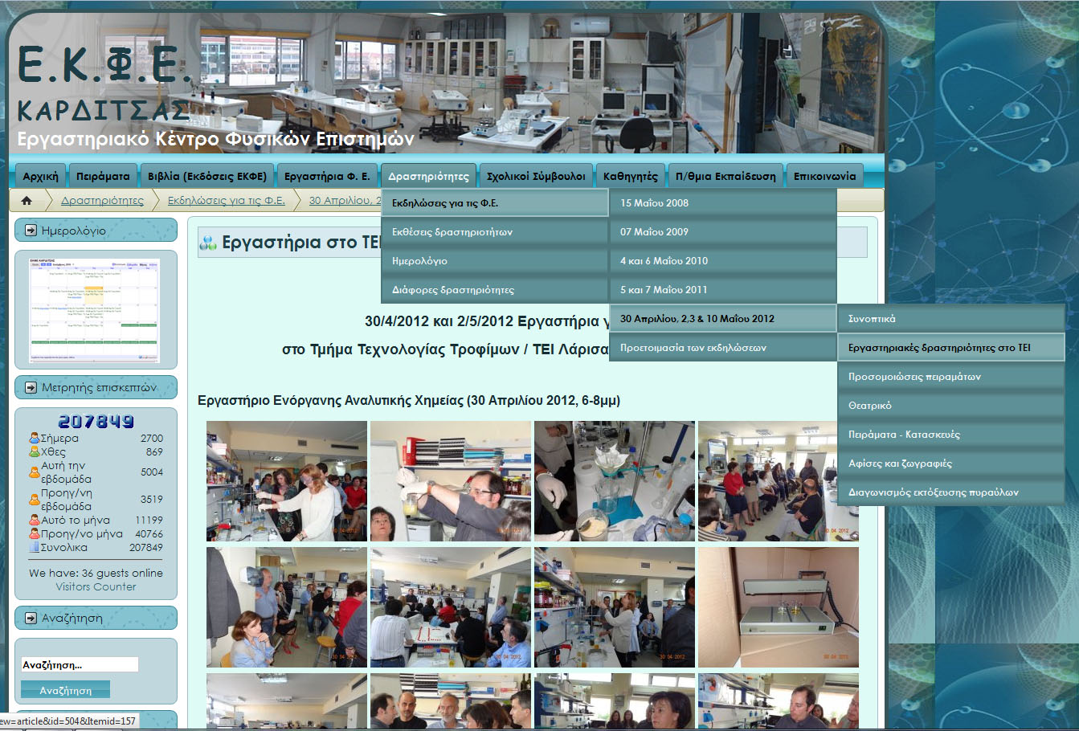
Αναλυτικές πληροφορίες για την προετοιμασία και την έκβαση όλων των εκδηλώσεων για τις Φ.Ε. που έγιναν στην Καρδίτσα και στο Μουζάκι.

Slide 11
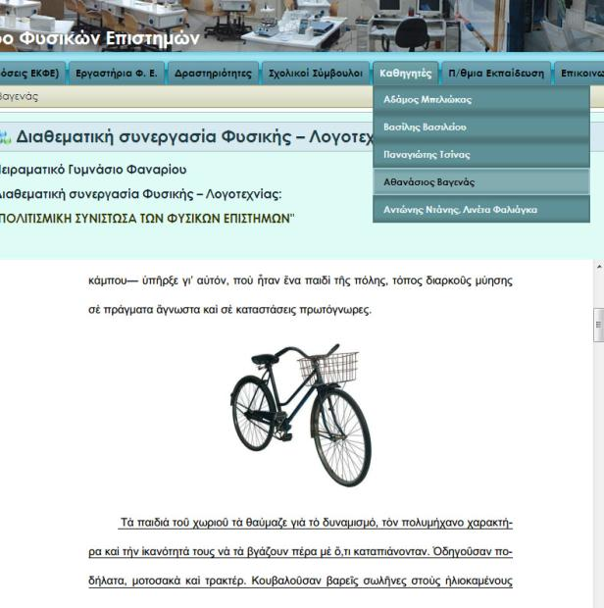
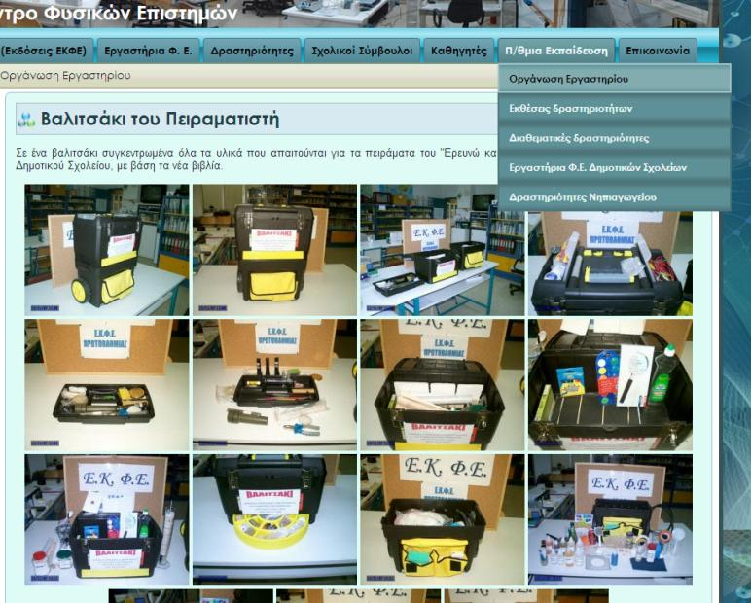
Προτάσεις επί εκπαιδευτικών θεμάτων Σχολικών Συμβούλων Φ.Ε.
Εργασίες σχετικές με τις Φ.Ε. καθηγητών κλ. ΠΕ04
Πειράματα, οργάνωση εργαστηρίου Φ.Ε., κ.ά. για την Π/θμια Εκπ/ση

Slide 12
2013 Εκδήλωση για τις Φυσικές Επιστήμες
3

Slide 13
Εκδήλωση Μαΐου 2008
Προσκεκλημένοι ομιλητές [2]:
✓ Βασιλεία Χρηστίδου, καθηγήτρια στο Παιδαγωγικό τμήμα Προσχολικής Εκπαίδευσης του Πανεπιστημίου Θεσσαλίας (με θέμα "Οι αναπαραστάσεις των μαθητών για τον/την Επιστήμονα")
✓ Ανδρέας Ιωάννου Κασσέτας, Φυσικός - Συγγραφέας (με θέμα "Ο φυσικός και ο ποιητής και η αμοιβαία καχυποψία τους")
Εισηγητές [3]:
✓ Βαρβάρα Παναγιωτίδου, Σχολική Σύμβουλος Φ.Ε. στη Δ/θμια Εκπ/ση (με θέμα "Προσέλκυση του ενδιαφέροντος για τις Φυσικές Επιστήμες")
✓ Σεραφείμ Μπίτσιος, Υπεύθυνος του ΕΚΦΕ Καρδίτσας
✓ Ιωάννης Ντελής, συνεργάτης του ΕΚΦΕ για την Πρωτοβάθμια Εκπαίδευση (σύντομη ενημέρωση για τις δραστηριότητες του ΕΚΦΕ Καρδίτσας)
Θεατρικά δρώμενα [2]:
✓ 1ο Γυμνασίου Καρδίτσας (με τίτλο "Στερεότυπες αντιλήψεις για τον επιστήμονα")
✓ 1ο Γενικού Λυκείου Καρδίτσας (με τίτλο "Η Ποίηση στο εδώλιο, μαζί και η Σελήνη")
Πειράματα και κατασκευές [11]:
✓ 5ο-16ο Δημοτικό Σχολείο
✓ 8ο Δημοτικό Σχολείο Καρδίτσας
✓ 2ο Δημοτικό Σχολείο Μουζακίου
✓ 4ο Γυμνάσιο Καρδίτσας
✓ 6ο Γυμνάσιο Καρδίτσας
✓ 7ο Γυμνάσιο Καρδίτσας
✓ Γυμνάσιο - Λυκειακές Τάξεις Ματαράγκας
✓ 1ο Γενικό Λύκειο Καρδίτσας
✓ 3ο Γενικό Λύκειο Καρδίτσας
✓ 5ο Γενικό Λύκειο Καρδίτσας
✓ Γενικό Λύκειο Σοφάδων

Slide 14
Εκδήλωση Μαΐου 2009
Εισηγήσεις [5]:
✓ Σεραφείμ Μπίτσιος, Υπεύθυνος του ΕΚΦΕ Καρδίτσας (με θέμα "Σκοποί και στόχοι της Εκδήλωσης")
✓ Ιωάννης Ντελής, συνεργάτης του ΕΚΦΕ Καρδίτσας για την Πρωτοβάθμια Εκπαίδευση (ενημέρωση για τις δραστηριότητες του ΕΚΦΕ στην Πρωτοβάθμια Εκπαίδευση)
✓ Βαρβάρα Παναγιωτίδου, Σχολική Σύμβουλος Φ.Ε. Ν. Καρδίτσας στη Δ/θμια Εκπ/ση (με θέμα "Η θεωρία της εξέλιξης των ειδών και η διδασκαλία της στα Σχολεία")
✓ Αντώνιος Ντάνης, συνεργάτης του ΕΚΦΕ (με θέμα "Σταθμοί της εξέλιξης των ειδών")
✓ Ελένη Φαλιάγκα, συνεργάτης του ΕΚΦΕ (με θέμα "Ο γαλαξίας και το ηλιακό σύστημα")
Αφίσες [8]:
✓ 4ο Γυμνάσιο Καρδίτσας
✓ Γυμνάσιο Αγναντερού
✓ Γυμνάσιο - Λυκειακές Τάξεις Ιτέας
✓ Γυμνάσιο - Λυκειακές Τάξεις Μαγούλας
✓ 1ο Γενικό Λύκειο (ΓΕΛ) Καρδίτσας
✓ 3ο Γενικό Λύκειο (ΓΕΛ) Καρδίτσας
✓ 4ο Γενικό Λύκειο (ΓΕΛ) Καρδίτσας
✓ 3ο Επαγγελματικό Λύκειο (ΕΠΑΛ) Καρδίτσας
Πειράματα και κατασκευές [14]:
✓ 2ο-15ο Δημοτικά Σχολεία Καρδίτσας
✓ 4ο Δημοτικό Σχολείο
✓ 5ο-16ο Δημοτικά Σχολεία Καρδίτσας
✓ 7ο-21ο Δημοτικά Σχολεία Καρδίτσας
✓ 10ο-18ο Δημοτικά Σχολεία Καρδίτσας
✓ 1ο Γυμνάσιο Καρδίτσας
✓ 2ο Γυμνάσιο Καρδίτσας
✓ 1ο Γυμνάσιο Μουζακίου
✓ Γυμνάσιο - Λυκειακές Τάξεις Ιτέας
✓ Γυμνάσιο - Λυκειακές Τάξεις Μαγούλας
✓ Γυμνάσιο - Λυκειακές Τάξεις Ματαράγκας
✓ 1ο Γενικό Λύκειο Καρδίτσας
✓ 3ο Γενικό Λύκειο Καρδίτσας
✓ Γενικό Λύκειο Σοφάδων

Slide 15
Εκδήλωση Μαΐου 2010
Προσκεκλημένοι ομιλητές [3]:
✓ Μιχάλης Βραχνάκης, επίκουρος καθηγητής του Τμήματος Δασοπονίας και Διαχείρισης Φυσικού Περιβάλλοντος του Τ.Ε.Ι. Λάρισας (με θέμα "Βιοποικιλότητα: Σημασία, Απειλές, Παρακολούθηση."),
✓ Όλγα Γκορτζή, επίκουρη καθηγήτρια του Τμήματος Τεχνολογίας Τροφίμων του Τ.Ε.Ι. Λάρισας (με θέμα "Γενετικά τροποποιημένα τρόφιμα και βιοποικιλότητα.") και
✓ Κωνσταντίνος Γραμμένος, Φιλόλογος, Μέλος της Παιδαγωγικής Ομάδας του Κέντρου Περιβαλλοντικής Εκπαίδευσης Μουζακίου (με θέμα "Αναφορές σε ενδιαφέροντα είδη βιοποικιλότητας της περιοχής.")
Εισηγήσεις [3]:
✓ Σεραφείμ Μπίτσιος, Φυσικό, Υπεύθυνο Εργαστηριακού Κέντρου Φυσικών Επιστημών Ν. Καρδίτσας (με θέμα: «Εκδήλωση Φυσικών Επιστημών. Καινοτομία και πειράματα.»)
✓ Βαρβάρα Παναγιωτίδου, Δρ. Βιολογίας, Σχολική Σύμβουλο Φ.Ε. Δ/θμιας Εκπ/σης Ν. Καρδίτσας (με θέμα: «2010: Παγκόσμιο έτος για την Προστασία της Βιοποικιλότητας.»)
Παναγιώτα Κριπούρη, μαθήτρια 2ου Γενικού Λυκείου Καρδίτσας (με θέμα: «Εξέλιξη και ποικιλομορφία.»
Θεατρικά δρώμενα [5]: Πειράματα και κατασκευές [15]:
✓ 6ο Νηπιαγωγείο Καρδίτσας ✓ 1ο & 12ο Δημοτικά Σχολεία Καρδίτσας
✓ 1ο & 12ο Δημ. Σχολεία Καρδίτσας ✓ 5ο & 16ο Δημοτικά Σχολεία Καρδίτσας
✓ 14ο Δημοτικό Σχολείο Καρδίτσας ✓ 3ο Γυμνάσιο Καρδίτσας
✓ Γυμνάσιο Φαναρίου ✓ 6ο Γυμνάσιο Καρδίτσας
✓ 1ο Γυμνάσιο Καρδίτσας ✓ Γυμνάσιο Αγναντερού
Παιχνίδι [1]: ✓ Γυμνάσιο Λεονταρίου
✓ 1ο Γυμνάσιο Καρδίτσας ✓ Γυμνάσιο - Λυκειακές Τάξεις Μαγούλας
Ζωγραφιές [1]: ✓ Γυμνάσιο - Λυκειακές Τάξεις Ματαράγκας
✓ 3ο Γυμνάσιο Καρδίτσας ✓ Γυμνάσιο Προαστίου
Αφίσες, εκθέσεις και ταινίες [6]: ✓ 1ο Γενικό Λύκειο Καρδίτσας
✓ 7ο & 21ο Δημοτικά Σχολεία Καρδίτσας ✓ 4ο Γενικό Λύκειο Καρδίτσας
✓ 3ο Γυμνάσιο Καρδίτσας ✓ Γενικό Λύκειο Προαστίου
✓ 4ο Γυμνάσιο Καρδίτσας ✓ Γενικό Λύκειο Φαναρίου
✓ Γυμνάσιο Προαστίου ✓ Γενικό Λύκειο Προαστίου
✓ Γυμνάσιο Λεονταρίου ✓ 3ο ΕΠΑ.Λ. Καρδίτσας
✓ 4ο Γενικό Λύκειο Καρδίτσας

Slide 16
Εκδήλωση Μαΐου 2011
Προσκεκλημένοι ομιλητές [2]:
✓ Διονύσιος Βαβουγυιός, Αναπληρωτής Καθηγητής Φυσικής και της Διδακτικής της, του Παιδαγωγικού Τμήματος Ειδικής Αγωγής, του Πανεπιστημίου Θεσσαλίας (με θέμα "Στιγμές από την ιστορία της Φυσικής."),
✓ Θεμιστοκλής Κουιμτζής, Ομότιμος Καθηγητής Χημείας Περιβάλλοντος του Α.Π.Θ. και Πρόεδρος του Φορέα Διαχείρισης Δέλτα Αξιού - Λουδία - Αλιάκμονα (με θέμα "Υγρότοποι: Πυρήνες Βιοποικιλότητας – Ρυθμιστές κλίματος.")
Εισηγήσεις [3]:
✓ Σεραφείμ Μπίτσιος, Φυσικός, Υπεύθυνος Εργαστηριακού Κέντρου Φυσικών Επιστημών Π.Ε. Καρδίτσας (με θέμα: «4^{η} Εκδήλωση Φυσικών Επιστημών στην Καρδίτσα.»)
✓ Αντώνης Ντάνης, Χημικός - Καθηγητής Δευτεροβάθμιας Εκπαίδευσης, συνεργάτης του Εργαστηριακού Κέντρου Φυσικών Επιστημών (Ε.Κ.Φ.Ε.) Καρδίτσας (με θέμα: «Στιγμές από την ιστορία της Χημείας.»)
Πειράματα και κατασκευές [14]:
✓ 1ο & 12ο Δημοτικά Σχολεία Καρδίτσας
✓ 5ο & 16ο Δημοτικά Σχολεία Καρδίτσας
✓ 9ο & 17ο Δημοτικά Σχολεία Καρδίτσας
✓ 14ο Δημοτικό Σχολείο Καρδίτσας
✓ 1ο Γυμνάσιο Καρδίτσας
✓ 2ο Γυμνάσιο Καρδίτσας
✓ 6ο Γυμνάσιο Καρδίτσας
✓ Γυμνάσιο - Λυκειακές Τάξεις Ματαράγκας
✓ Πειραματικό Γυμνάσιο Φαναρίου
✓ 4ο Γενικό Λύκειο Καρδίτσας
✓ Γενικό Λύκειο Μουζακίου
✓ 1ο Εσπερινό ΕΠΑ.Λ. Καρδίτσας
✓ 2ο ΕΠΑ.Λ. Καρδίτσας
✓ Ε.Κ.Φ.Ε. Καρδίτσας
Αφίσες και ζωγραφιές [4]:
✓ 1ο Γενικό Λύκειο Καρδίτσας
✓ 4ο Γενικό Λύκειο Καρδίτσας
✓ 2ο ΕΠΑ.Λ. Καρδίτσας
✓ Κ.Π.Ε. Μουζακίου
Διαγωνισμός εκτόξευσης πυραύλων [ομάδες 13]
Δειγματικές διδασκαλίες σε μαθητές Ε’ & ΣΤ’ τάξης Δημοτικού [τμήματα 7]

Slide 17
Εκδήλωση Μαΐου 2012
Εκδήλωση Καρδίτσας (5 Μαΐου 2012)
Πειράματα και κατασκευές [16]:
✓ 1ο & 12ο Δημοτικά Σχολεία Καρδίτσας
✓ 14o Δημοτικό Σχολείο Καρδίτσας
✓ 1ο Γυμνάσιο Καρδίτσας
✓ 3ο Γυμνάσιο Καρδίτσας
✓ Γυμνάσιο Κέδρου
✓ Πειραματικό Γυμνάσιο Φαναρίου
✓ 1ο Γενικό Λύκειο Καρδίτσας
✓ 3ο Γενικό Λύκειο Καρδίτσας
✓ 4ο Γενικό Λύκειο Καρδίτσας
✓ Γενικό Λύκειο Λεονταρίου
✓ Γενικό Λύκειο Προαστίου
✓ 2ο ΕΠΑ.Λ. Καρδίτσας
✓ 1ο Εσπερινό ΕΠΑ.Λ. Καρδίτσας
✓ 1ο ΕΠΑ.Λ. Σοφάδων
✓ Κ.Π.Ε. Μουζακίου
✓ Ε.Κ.Φ.Ε. Καρδίτσας
Αφίσες και ζωγραφιές [3]:
✓ 4ο Γενικό Λύκειο Καρδίτσας
✓ 2ο ΕΠΑ.Λ. Καρδίτσας
✓ Κ.Π.Ε. Μουζακίου
Θεατρικά και προσομοιώσεις πειραμάτων [2]:
✓ 6o Δημοτικό Σχολείο Καρδίτσας
✓ Δημοτικό Σχολείο Καρδιτσομαγούλας
Προβολές παρουσιάσεων [2]
✓ Γενικό Λύκειο Προαστίου
✓ Ε.Κ.Φ.Ε. Καρδίτσας
Εκδήλωση Μουζακίου (10 Μαΐου 2012)
Πειράματα και κατασκευές [10]:
✓ 1ο Δημοτικό Σχολείο Μουζακίου
✓ 2ο Δημοτικό Σχολείο Μουζακίου
✓ Δημοτικό Σχολείο Αγναντερού
✓ Δημοτικό Σχολείο Μαγούλας
✓ Δημοτικό Σχολείο Μαυρομματίου
✓ 1ο Γυμνάσιο Μουζακίου
✓ Γυμνάσιο Μαγούλας
✓ Πειραματικό Γυμνάσιο Φαναρίου
✓ Γενικό Λύκειο Μουζακίου
✓ 1ο ΕΠΑ.Λ. Μουζακίου
✓ Κ.Π.Ε. Μουζακίου
✓ Ε.Κ.Φ.Ε. Καρδίτσας
Αφίσες [1]:
✓ Κ.Π.Ε. Μουζακίου
Προβολές παρουσιάσεων [1]
✓ Ε.Κ.Φ.Ε. Καρδίτσας
Διαγωνισμός εκτόξευσης πυραύλων [ομάδες 20]
Εκδήλωση Καρδίτσας
(30 Απριλίου και 2 Μαΐου 2012)
Εργαστήρια για καθηγητές στο Τμήμα Τεχνολογίας Τροφίμων του ΤΕΙ [2]:
✓ Ενόργανης Αναλυτικής Χημείας (Καθηγητής Σταύρος Λαλάς)
Σιτηρών
(Καθηγητής Θεοφάνης Γεωργόπουλος)

Slide 18
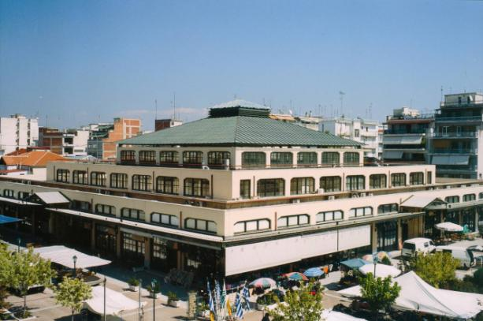
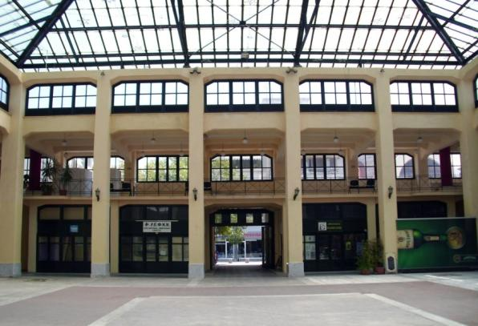
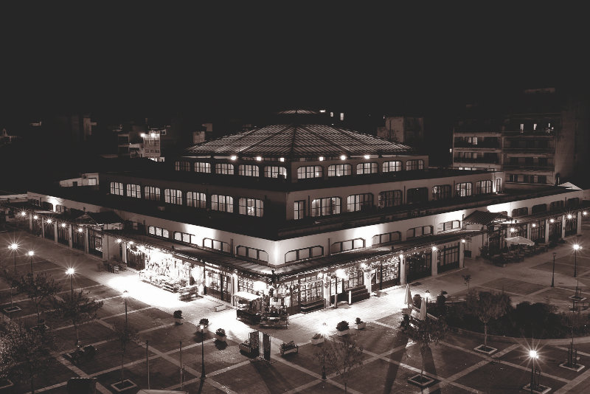
Ε.Κ.Φ.Ε.
Καρδίτσας
6η εκδήλωση
για τις
Φυσικές Επιστήμες
στην Καρδίτσα
Πέμπτη 25 Απριλίου 2013

Slide 19
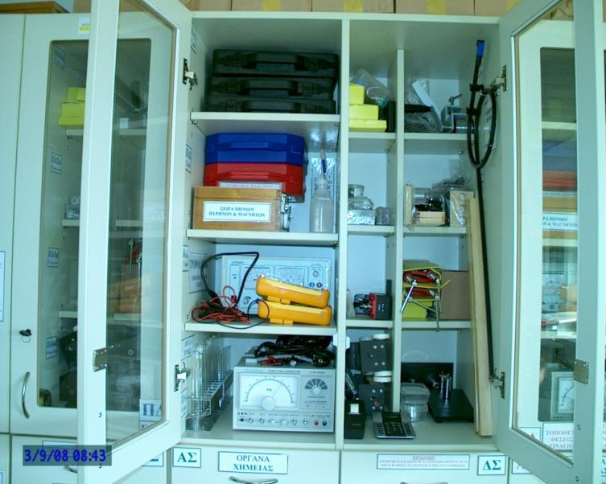
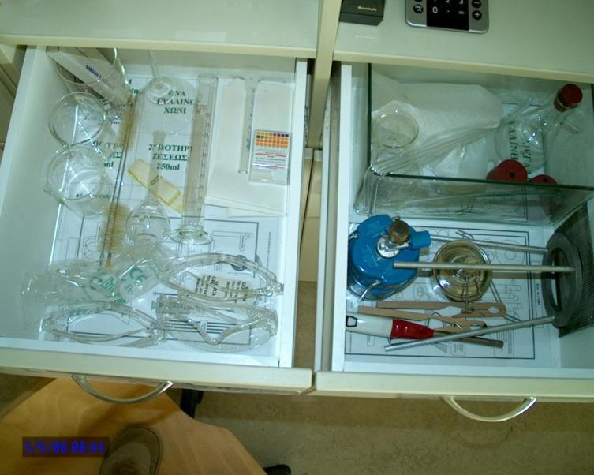
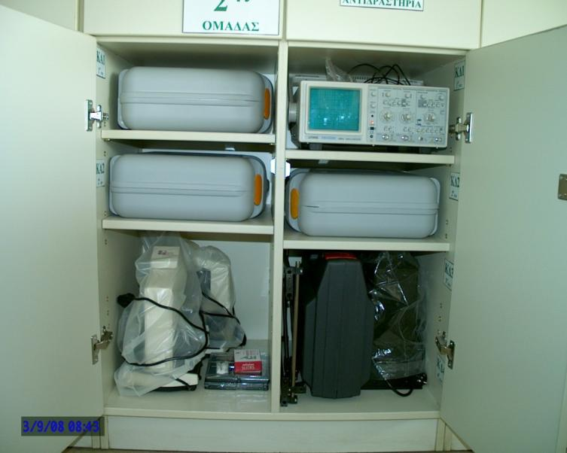
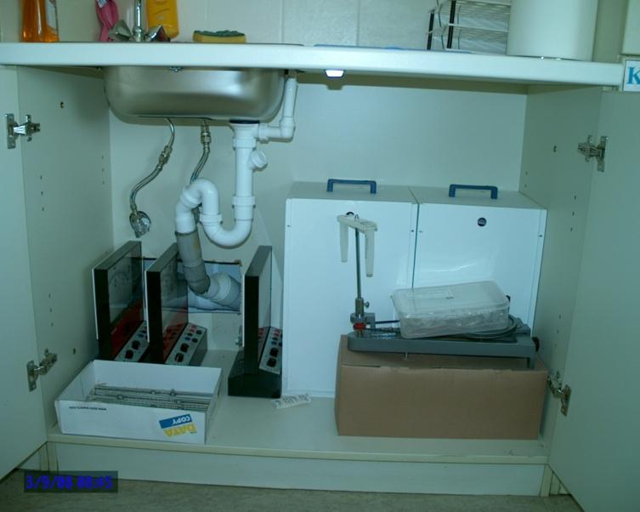
4
Διευθέτηση & Καταγραφή εργαστηριακού υλικού

Slide 20
Γιατί Διευθέτηση; Για να ξέρω κάθε στιγμή που βρίσκεται το κάθε υλικό του ΣΕΦΕ.
Γιατί καταγραφή;
Για να ξέρω τι έχω και τι μου λείπει στο ΣΕΦΕ.

Slide 21
Ευχαριστώ για την υπομονή σας

